Slide 1
Van Economische Groei naar Brede Welvaart
Warffum, 28 februari 2024
Dirk Pilat
University of Manchester en IVIE, Valencia
dirkpilatparis@gmail.com

Slide 2
Opzet
Van Economische Groei en Bruto Nationaal Product naar Brede Welvaart
Beleidstoepassingen en Voorbeelden
Conclusies en Suggesties

Slide 3
1. Van economische Groei en bruto nationaal product naar Brede welvaart

Slide 4
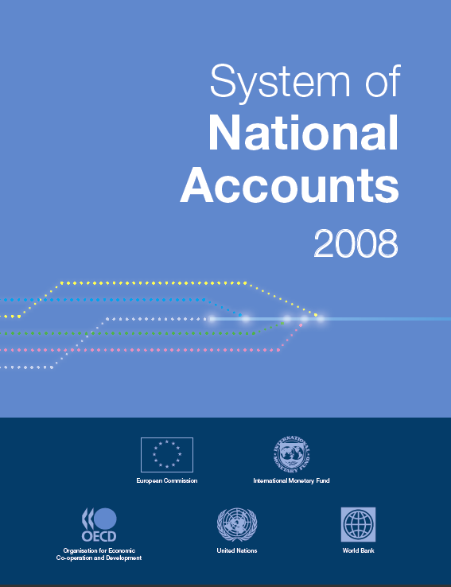
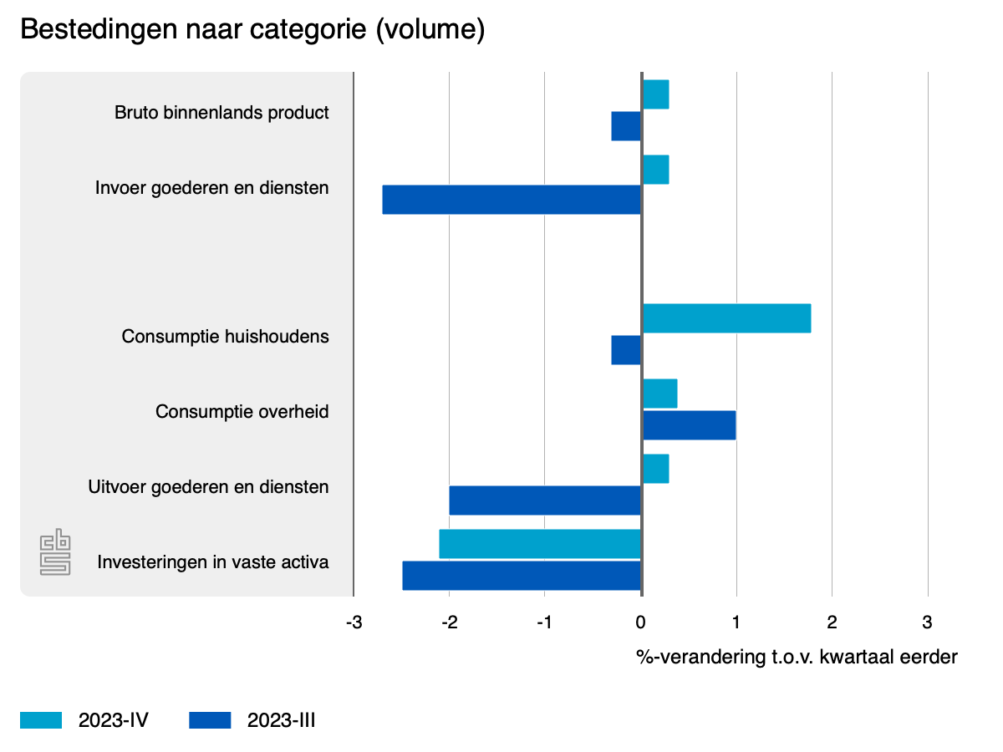
Het Bruto Nationaal Product – lang de basis voor economisch beleid
Ontwikkeld na WO II om verschillende aspecten van een economie te meten in nationale rekeningen:
  Bestedingen (consumptie, investeringen, overheid, etc.)
  Inkomens (kapitaal, arbeid)
  Toegevoegde waarde per sector
Geintegreerd systeem met alles gemeten in 1 eenheid – geld – basis voor analyse, modellering en planning (o.a. CPB).
Internationale standaard, ontwikkeld door o.a. VN, OESO, Eurostat, regelmatig aangepast voor nieuwe aspecten, o.a.: data, software – internationaal vergelijkbaar.
Maar veranderingen traag en conservatief
Nieuwe thema’s soms apart behandeld in speciale (satelliet) rekeningen, o.a. milieu en digitale economie.

Slide 5
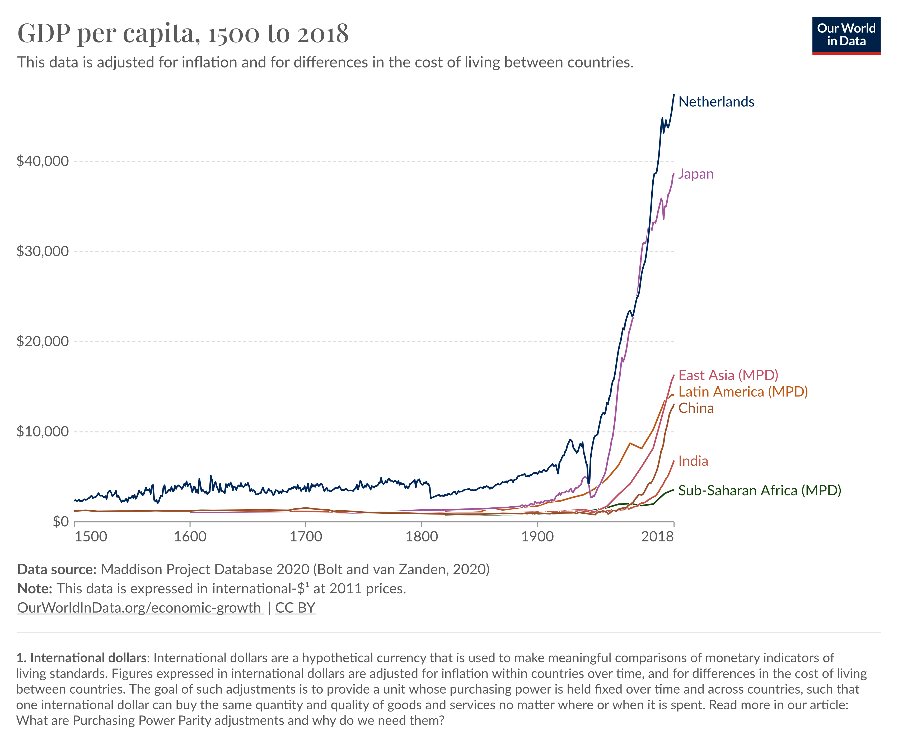
Groei van het BNP was belangrijke basis voor economische en sociale ontwikkeling
Economische groei van het BNP betekent hogere materiele welvaart en draagt bij aan:
Minder armoede
Hogere levensverwachting
Lagere kindersterfte
Meer scholing
Financiering sociale zekerheid
Kortere gewerkte uren
Etc.
Groot deel van de wereld zit nog steeds op lage inkomensniveaus – economische groei blijft belangrijk

Slide 6
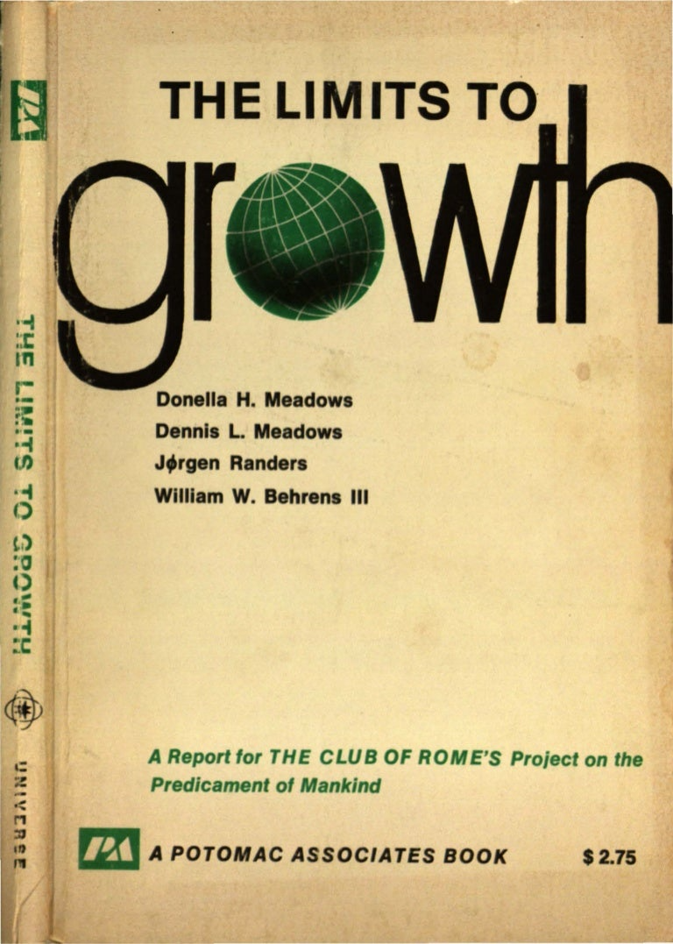


Maar economische groei en het BNP hebben ook nadelen en beperkingen – vooral op 3 terreinen
Milieu en klimaat: BNP meet alleen wat een prijs heeft; houdt geen rekening met milieu en natuur
Welvaart & welzijn:
BNP houdt geen rekening met gezondheid, welzijn, sociale connecties, etc.
Ongelijkheid:
BNP houdt geen rekening met inkomensverdeling en sociale ongelijkheden

Slide 7
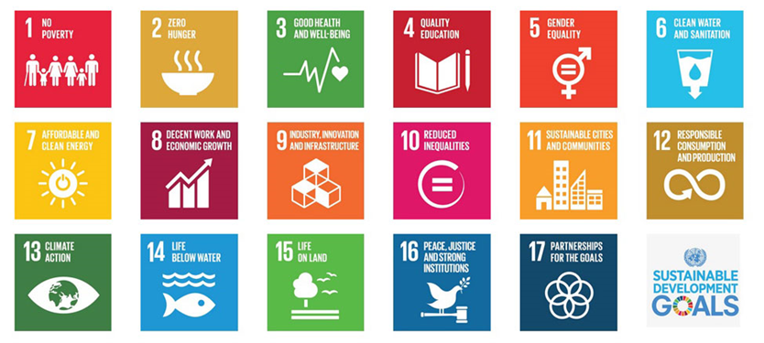
Brede welvaart als een antwoord
Meer dan geld en de markt – houdt rekening met aspecten die niet in het BNP worden meegenomen
Meer dan gemiddelden – kijk ook naar verdeling en ongelijkheden
Meer dan hier en nu – kijk ook naar de toekomst en de gevolgen van groei nu op duurzaamheid later (en ook naar gevolgen op andere landen).
Er zijn alternatieve (maar vergelijkbare) antwoorden, o.a. de VN’s Sustainable Development Goals (SDG)

Slide 8
Bron: OESO (2020), How’s Life 2020.
Dimensies van brede welvaart - nu en later
Materiele welvaart – beinvloedt de mogelijkheden die we hebben in ons leven:
Inkomen en vermogen
Wonen
Arbeid en vrije tijd
Kwaliteit van het leven – hoe zijn en voelen we ons:
Gezondheid
Welzijn
Milieu
Samenleving
Veiligheid
Hier en Nu:
Geproduceerd of economisch kapitaal
Menselijk kapitaal
Natuurlijk kapitaal
Sociaal kapitaal
Later (bronnen voor de toekomst)

Slide 9
Nederland doet het behoorlijk goed in brede welvaart
(2018, hoogste OESO = 100; laagste OESO = 0)
Inkomens en vermogen
Samenleving
Wonen
Veiligheid
Werk en arbeid
Welzijn
Gezondheid
Milieu
Bron: OESO (2020), How’s Life 2020.
Kennis

Slide 10
Wat kunnen we met deze indicatoren? Wat sterke punten
Een breder beeld: niet te eenzijdig, vooral belangrijk voor aspecten van de economie en samenleving die niet voldoende aandacht krijgen in het BNP, zoals welzijn, veiligheid en samenleving
Kan helpen bij het maken van keuzes en de afweging van welvaart nu en in de toekomst
Aandacht voor ongelijkheid en diversiteit (tussen regio’s en sociale groepen)
Bijdrage aan publiek debat en breder bewustzijn over brede welvaart
Flexibel concept – kan aangepast worden aan lokale prioriteiten

Slide 11
Wat kunnen we met de indicatoren? Wat zwakke punten
Groot aantal dimensies en indicatoren samengevoegd in een breed concept – moeilijk te interpreteren en vergelijken
Geen geintegreerd analytisch kader (zoals bij het BNP) voor afweging – moeilijk te modeleren, moeilijk om kwantitatief te evalueren
Niet elke indicator is even belangrijk en draagt in dezelfde mate bij aan (brede) welvaart - wat zijn de prioriteiten?
Indicatoren zijn soms aan elkaar gerelateerd:
  Soms mogelijkheden om met een maatregel meerdere terreinen te beinvloeden – bijvoorbeeld werkgelegenheid, inkomens, armoede
  Soms uitruil tussen verschillende terreinen, bijvoorbeeld inkomens, vrije tijd en gewerkte uren
Te flexibel concept?
BNP en nationale rekeningen passen zich langzaam aan - o.a. milieu, natuurlijk kapitaal, bredere definities, ongelijkheden

Slide 12
2. Beleidstoepassingen en voorbeelden

Slide 13
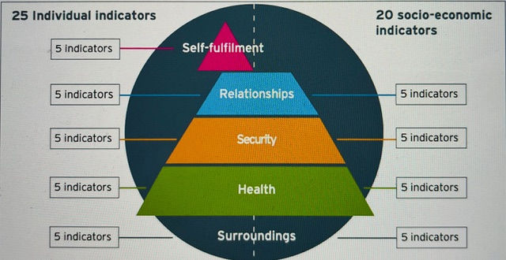
Wat voorbeelden – Zuid Denemarken
“Good Life” initiatief van nieuwe regio – meting van verschillende aspecten brede welvaart met statistische data en enquête over de perceptie van individuen – combinatie van beide typen indicatoren belangrijk
Voornamelijk bedoeld om gemeenten te helpen bij de identificatie van sterktes en zwaktes, en mogelijkheden voor actie en groei – data is vaak gebruikt als achtergrond voor lokaal beleid en planning
Consultaties met gemeenten en met verschillende groepen in de samenleving
Bron: OESO, Using well-being indicators for policy making: Region of Southern Denmark, Denmark

Slide 14
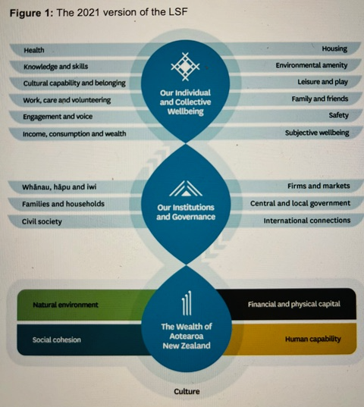
Nieuw Zeeland
“Living standards framework” van ministerie van Financiën
Gebruikt om brede dimensies mee te nemen in beleid, helpt om afwegingen en uitruil te beoordelen, richtinggevend voor de manier waarop Nieuw Zeelanders willen leven.
Gebruikt in discussie over nationaal budget – scholing versus gevangenissen
Niet vast kader – nu aandacht voor het welzijn van kinderen en de rol van instituties
Bron: C. Exton en M. Shinwell (2018), “Policy use of well-being metrics: Describing countries’ experiences”, OESO.

Slide 15
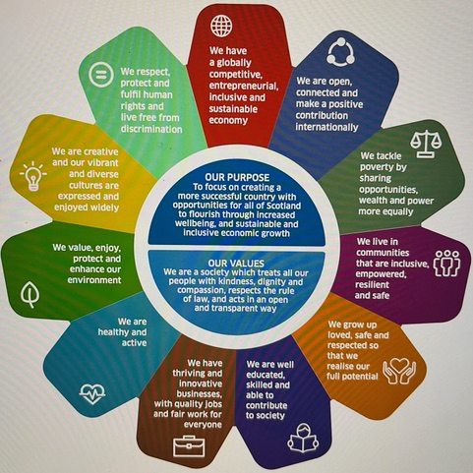
Schotland Performs
“Scotland Performs” (2007-2018) met 16 nationale doelstellingen en visie wat Schotse overheid hoopt te bereiken op het economisch, sociaal en milieu vlak – grotendeels op basis van statistische indicatoren
Gaf richting aan werkmethoden van alle departementen en instellingen van de Schotse publieke sector – transformatie van manier van werken
Nadruk op gemeenschappelijke waarden, zoals transparantie, waardigheid en medeleven, en de rechtsstaat
Bron: C. Exton en M. Shinwell (2018), “Policy use of well-being metrics: Describing countries’ experiences”, OESO.

Slide 16
3. Conclusies en suggesties

Slide 17
Conclusies
Het BNP heeft duidelijk z’n beperkingen en nieuwe indicatoren en concepten, zoals brede welvaart, zijn daarom belangrijk en welkom.
Brede welvaart is een ietwat onduidelijk concept – omdat het zoveel dimensies en indicatoren bij elkaar brengt – en er is geen eenduidig analytisch kader wat kwantificering en modelering moeilijk maakt.
Brede welvaart is een flexibele manier van meten – kan belangrijke lokale dimensies meenemen, bijvoorbeeld het welzijn van kinderen (zoals in Nieuw Zeeland) of waarden (zoals in Schotland)
Het is een relatief nieuw concept en verdere verdieping, analyse en experimentatie is daarom wenselijk

Slide 18
Wat suggesties
Neem de indicatoren niet (te) letterlijk – denk er goed over na of ze relevant zijn, wat ze betekenen in de locale context en welke aspecten het belangrijkste zijn – enquetes van de bevolking, publieke discussies over prioriteiten en sociaal-economisch onderzoek kunnen helpen bij interpretatie en prioritisering.
Maak expliciete keuzes – soms beter om vooruitgang te boeken op een aantal prioriteiten dan om te veel tegelijk aan te pakken. Denk daarbij na over de uitruil tussen prioriteiten en mogelijke verbanden
Denk niet alleen na over het hier en nu, maar over de toekomst, de duurzaamheid van de brede welvaart en het investeren in de toekomst, inclusief in menselijk, natuurlijk en sociaal kapitaal
Dit is een relatief nieuwe vorm van beleid – leer, probeer en durf te leren en werk daarbij samen met andere regios in Nederland (en daarbuiten)
Het BNP en de nationale rekeningen blijven belangrijk – maar in combinatie met bredere concepten, zoals brede welvaart en de SDGs.

Slide 19



Om verder te lezen
van Zanden, J., et al. (eds.) (2014), How Was Life?: Global Well-being since 1820, OECD, Paris, https://doi.org/10.1787/9789264214262-en.
OECD (2020), How's Life? 2020: Measuring Well-being, OECD, Paris, https://doi.org/10.1787/9870c393-en.
OECD (2014), How’s Life in your Region? OECD, Paris, https://doi.org/10.1787/fa744789-en

Slide 20
EXTRA SLIDES

Slide 21
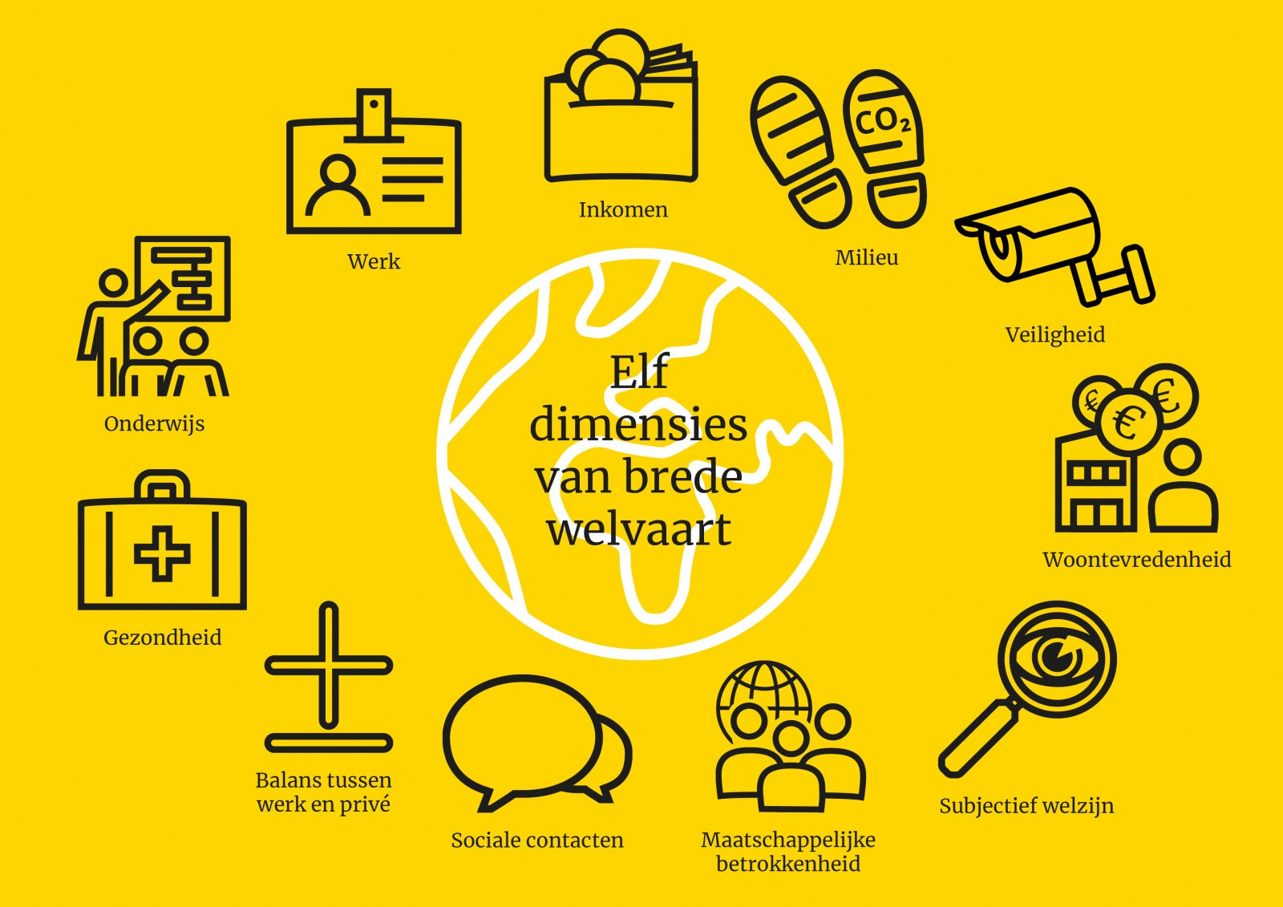
De belangrijkste dimensies van de Brede Welvaartsindicator
https://www.uu.nl/onderzoek/institutions-for-open-societies/brede-welvaart

Slide 22
Planbureau voor de Leefomgeving (2021)
Brede welvaart bevorderen betekent breed beschouwen, maar niet per se dat alle aspecten tegelijkertijd en in samenhang moeten worden aangepakt – het kan ook gericht zijn op een aspect
Er moeten expliciete keuzes gemaakt worden – welke aspecten van brede welvaart zijn vooral van belang en welke afwegingen worden gemaakt over ten koste wat dat mag gaan – afruilen “hier en nu” met “elders” en “later”.
Niet alle aspecten van brede welvaart hangen met elkaar samen, en meer brede welvaart nu in een regio kan ten koste gaan van welvaart later of welvaart in andere regio’s
Bron: PBL, Brede Welvaart Bevorderen: Breed Beschouwen en Keuzes Maken, oktober 2021.

Slide 23
Toepassingen van brede welvaart in de beleidscyclus
Agenda vormgeving (identificatie van beleidssdoelstellingen)
Evaluatie (ex-post)
Beleidsformulering
(ex-ante)
Meting
Uitvoering
Bron: C. Exton en M. Shinwell (2018), “Policy use of well-being metrics: Describing countries’ experiences”, OESO.

